Slide 1
Лабораторная работа 8 Конкуренция двух фирм
Выполнил: Петрушов Дмитрий Сергеевич
№ студ. Билета: 1032212287

Slide 2
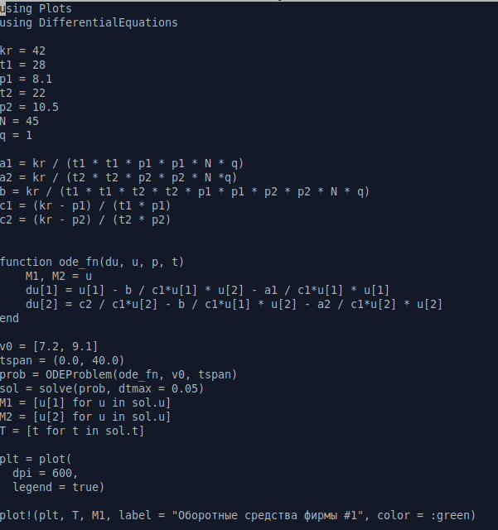
1 задача

Slide 3
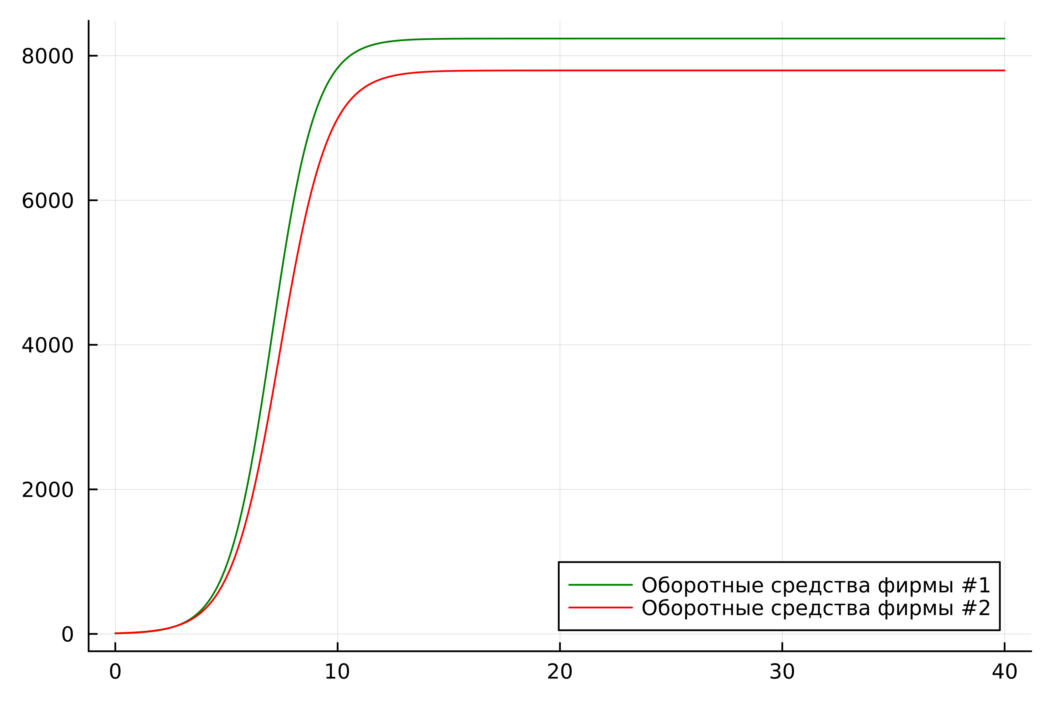
График к 1 задаче

Slide 4
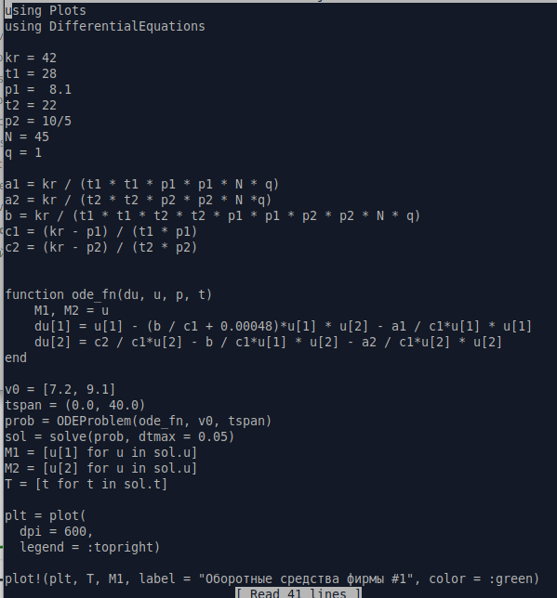
2 задача

Slide 5
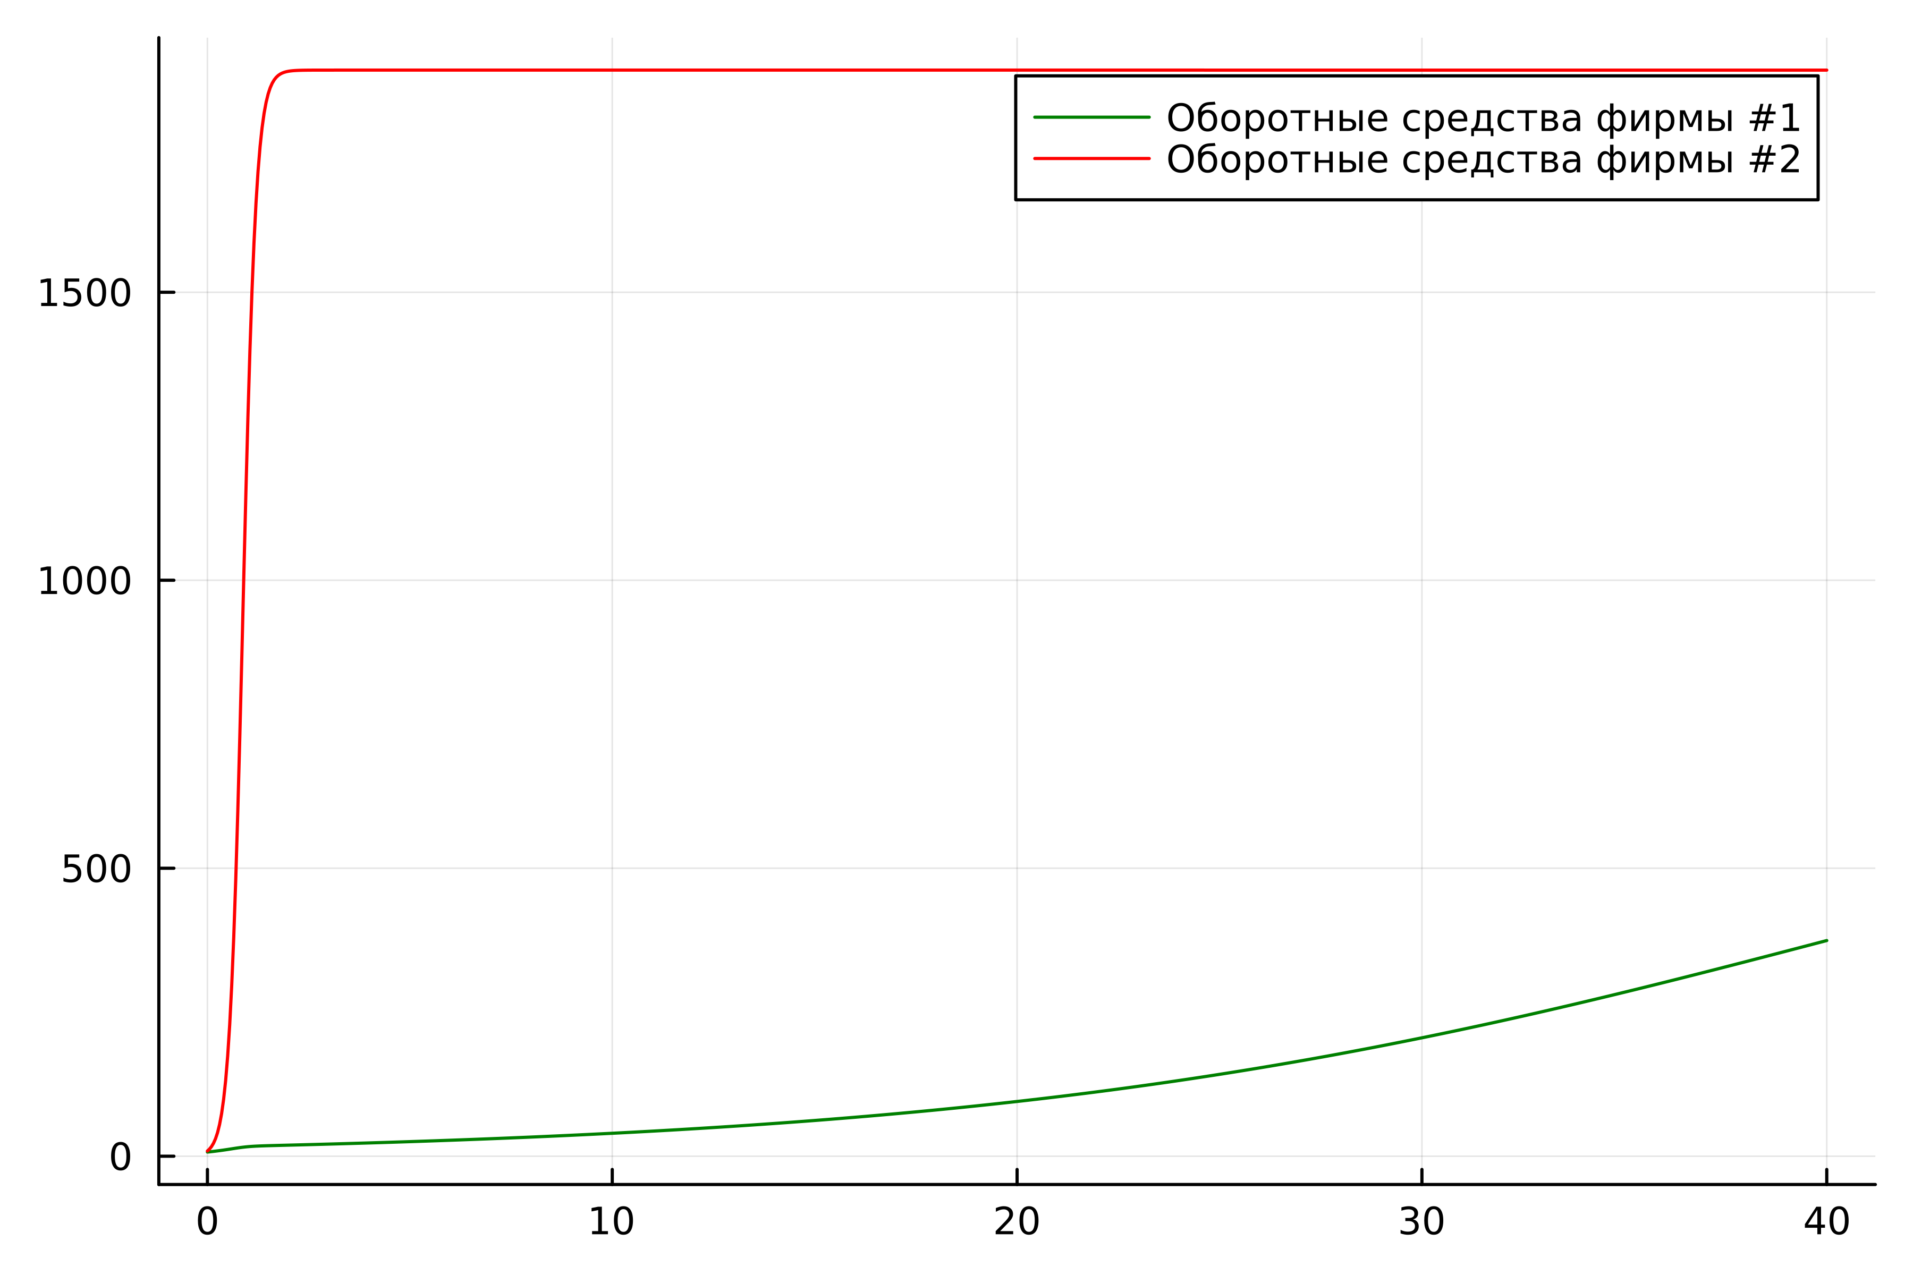
График к 2 задаче

Slide 6
Вывод
В ходе проделанной лабораторной работы мной были усвоены навыки решения задачи математического моделирования с применением языков программирования для работы с математическими вычислениями Julia.

